Slide 1
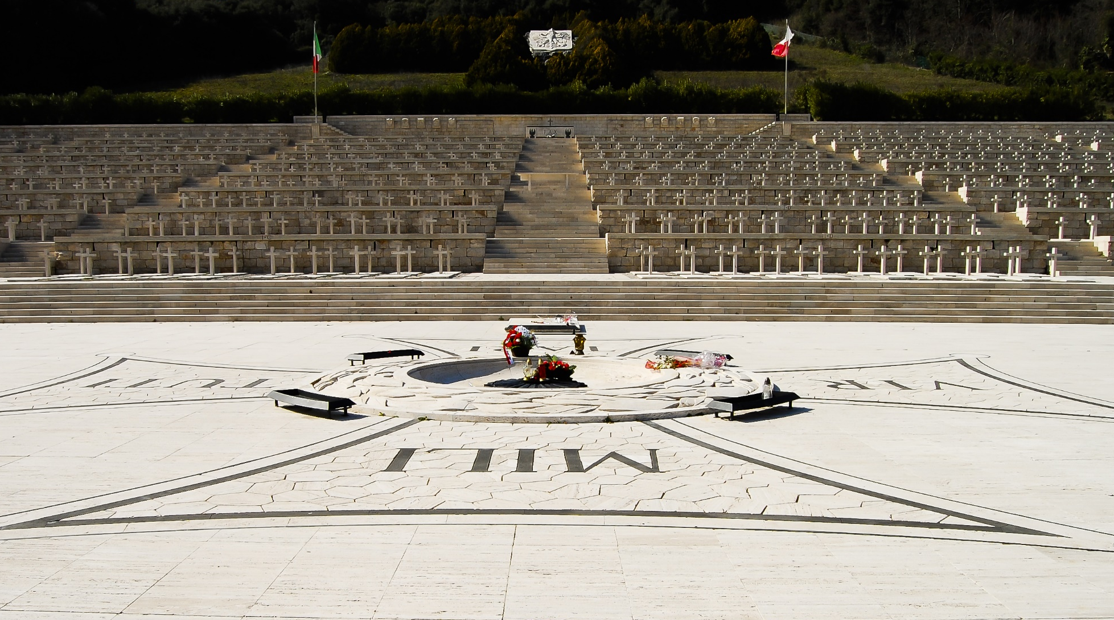

Sprawa polska podczas II wojny
światowej

Slide 2
Cele lekcji
  przedstawisz dokonania polskiego żołnierza podczas II wojny światowej
  dowiesz się, jakie decyzje zapadły na konferencjach wielkiej trójki w sprawie Polski
  określisz plany Stalina względem Polski
NACOBEZU
  odpowiesz na pytanie: Gdzie walczył polski żołnierz podczas II wojny światowej?
  odpowiesz na pytanie: co zdecydowano w sprawie Polski na konferencjach
  w Teheranie i w Jałcie?

Slide 3
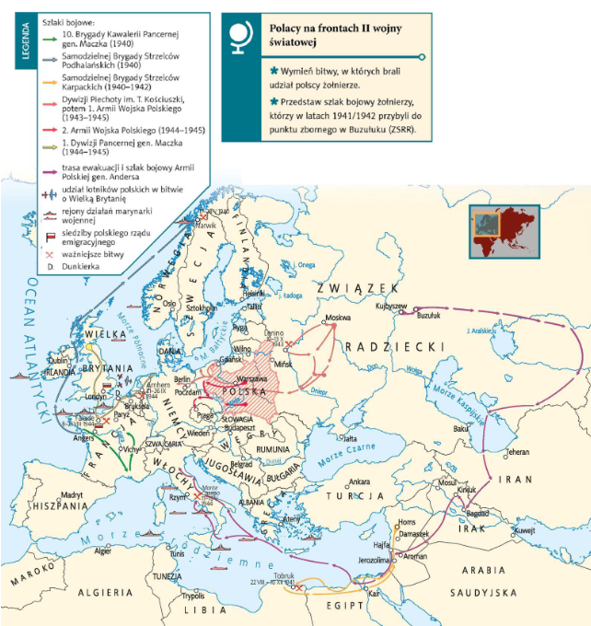
Polacy na frontach II wojny światowej

Slide 4
Alianci a sprawa polska
  Plany Stalina
  Polska krajem satelickim – strefą buforową chroniącą ZSRR przed atakiem z zachodu
  w Polsce potrzebna posłuszna władza
  konieczne zerwanie relacji z rządem londyńskim
  stosunek zachodnich aliantów do sprawy polskiej
  premier Wielkiej Brytanii, Winston Churchill, oczekiwał
  od Polaków zgody na zmianę granic i oddanie ZSRR Kresów Wschodnich
  prezydent USA, Franklin D. Roosevelt, nie interesował się sprawami Europy Środkowej

Slide 5
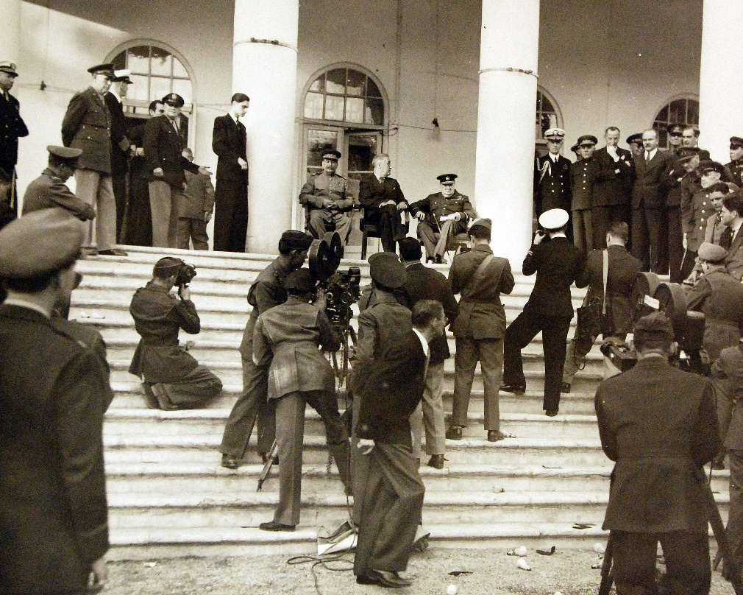
Konferencja w Teheranie
  1943 r.
  Polska miała utracić ziemie na wschód od linii Curzona (wzdłuż Bugu)
  rekompensata to tereny na zachodzie (po Odrę) i szeroki dostęp do Bałtyku
  Polska miała utrzymywać „przyjazne stosunki”
  z ZSRR (de facto stać się zależna)
  Zakładając, że Polacy dowiedzieliby się od razu
  o decyzjach wielkiej trójki, to co mogliby zrobić, aby zatrzymać taki rozwój wypadków?
Wielka trójka podczas konferencji w Teheranie

Slide 6
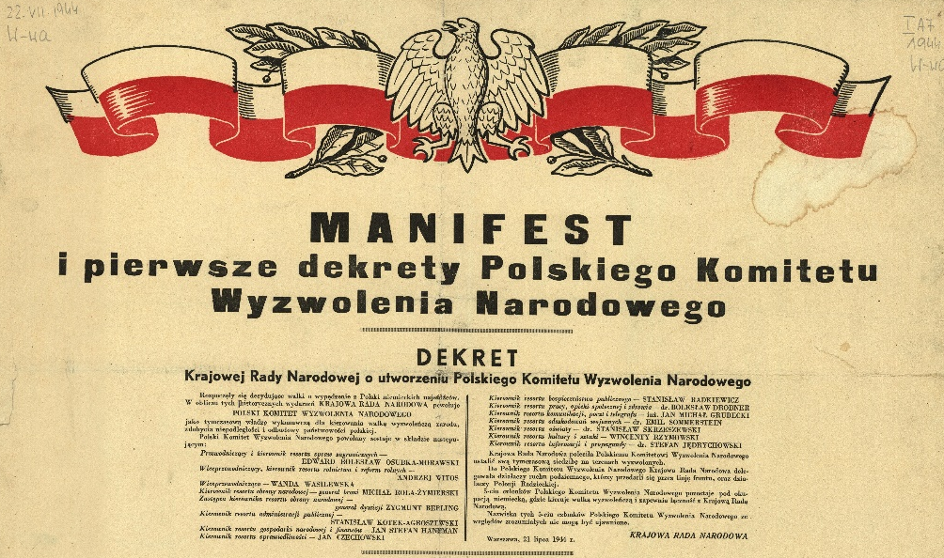
Plany Stalina
  21 lipca 1944 r. – powołanie Polskiego Komitetu Wyzwolenia Narodowego (zalążek rządu)
  Manifest PKWN
  uregulowanie granic
  reforma rolna
  swobody obywatelskie
  rząd londyński jest nielegalny
  31 grudnia 1944 r. – PKWN przekształcił się
  w Rząd Tymczasowy Rzeczypospolitej Polskiej
Manifest PKWN

Slide 7
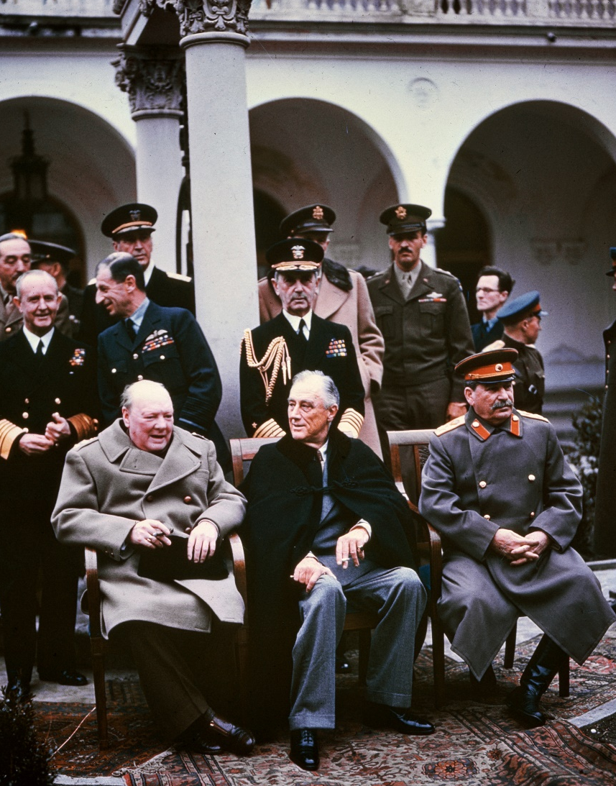
Konferencja w Jałcie
  1945 r.
  wschodnia granica Polski wzdłuż linii Curzona
  Polska miała poszerzyć swoje terytorium na zachodzie i na północy
  nowy rząd miał powstać w drodze przekształcenia „na szerszej podstawie demokratycznej” Rządu Tymczasowego
  nowy rząd miał przeprowadzić „wolne
  i nieskrępowane” wybory
  Zakładając, że Polacy dowiedzieliby się od razu
  o decyzjach wielkiej trójki, to co mogliby zrobić,
  aby zatrzymać taki rozwój wypadków?
Xxxx
Wielka trójka podczas konferencji w Jałcie

